Slide 1
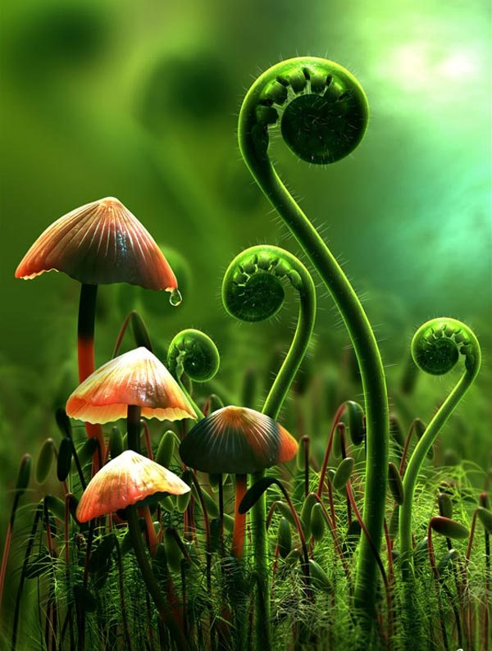
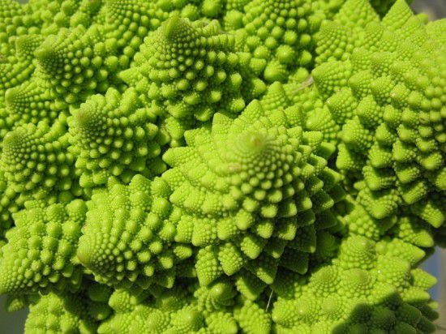
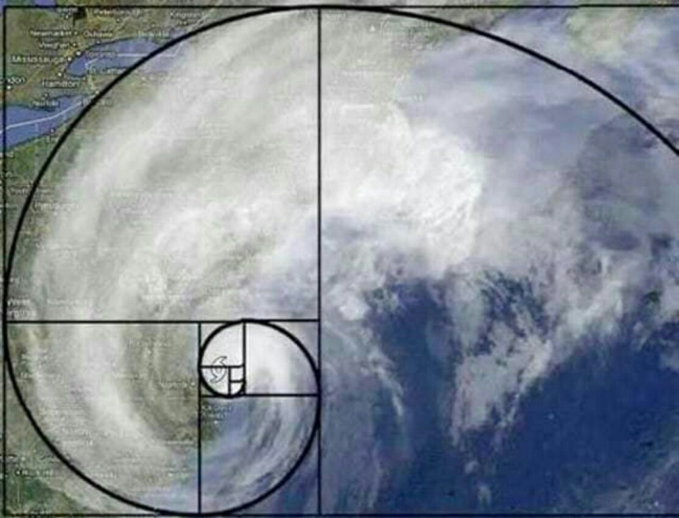
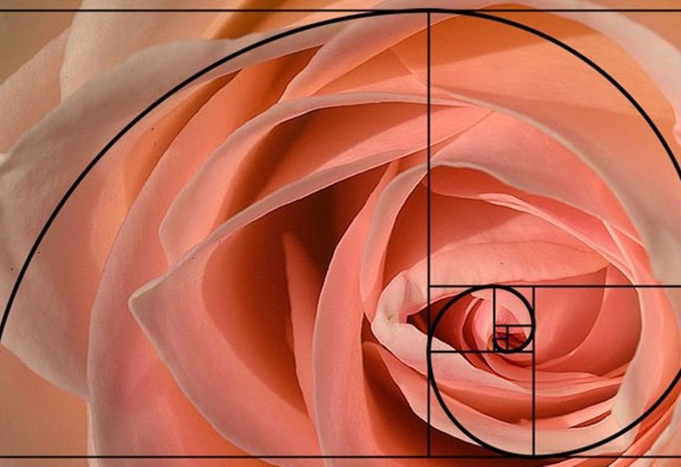
«Величественная книга открыта у нас перед глазами (я имею в виду Вселенную), которую невозможно понять, если не научиться предварительно ее языку...
Ее язык – математика...»
Галилео Галилей

Slide 2
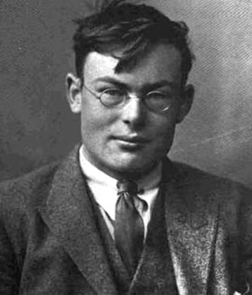
Теория Рамсея
Талантливый математик Фрэнк Пламптон Рамсей доказал, что полная неупорядоченность невозможна. Им была создана теория, доказывающая, что даже самая неупорядоченная система имеет определённые математические закономерности.
Фрэнк Пламптон Рамсей
английский математик
(1903-1930 г.)
1 | 2 | 3 | 4 | 5 | 6 | 7 | 8 | 9

Slide 3
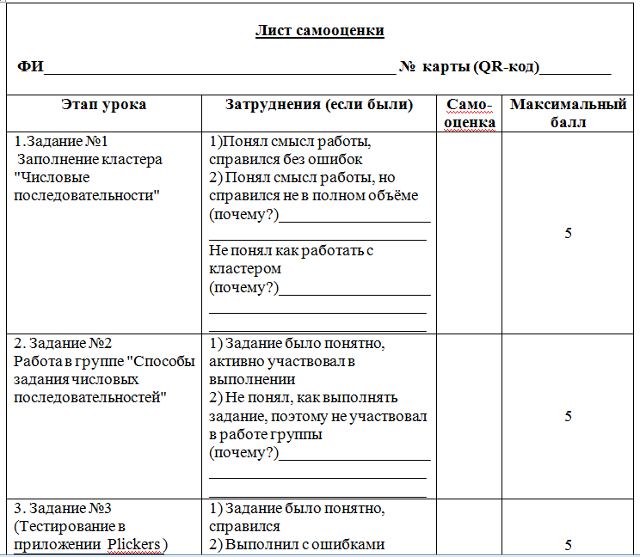

Slide 4
Задание №1. Заполнение кластера «Числовые последовательности»
Свойства последовательностей
Область применения
Способы задания
Числовые последовательности
(конечные, бесконечные)
Виды числовых
последовательностей

Slide 5
Задание №1. Заполнение кластера «Числовые последовательности»
Словесный
Табличный
Графический
Аналитический
Рекуррентный
Возрастающая (убывающая)
Ограниченная (неограниченная)
Свойства последовательностей
Область применения
Способы задания
Числовые последовательности
(конечные, бесконечные)
Виды числовых
последовательностей
Арифметическая прогрессия
Геометрическая прогрессия

Slide 6
Числовые последовательности вокруг нас

Slide 8
Цель урока:
Изучение новых видов числовых последовательностей, их применение в практической деятельности.
Задачи:
1) повторить изученный материал;
2) познакомиться с новыми видами числовых последовательностей;
3) показать связь математики с другими науками.

Slide 9
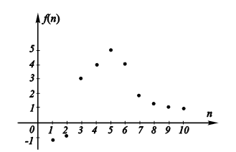
Задание №2. 1) Составить числовую последовательность;
2) Определить вид последовательности, свойства;
3) Задайте последовательность различными способами
1 группа | (Аналитический способ задания)
2 группа | 7; 21; 35; 49; 63; 77 (Словесный способ задания)
3 группа | 729; 9; 27; 81; 243; 3 (Табличный способ задания)
4 группа | 30; 5; 10; 15; 25; 20 (Графический способ задания)

Slide 10
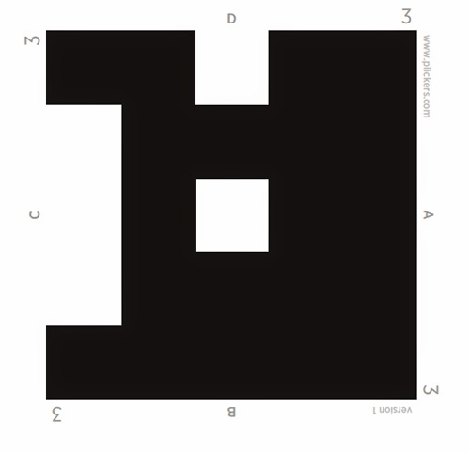
Задание 3. Тестирование в приложении Plickers)
ВЕРНЫЙ ВАРИАНТ ОТВЕТА !
A
B
D
C

Slide 11
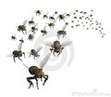
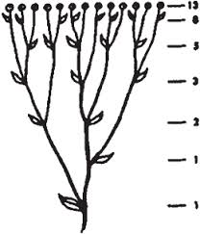
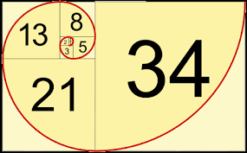
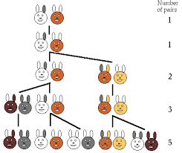
Мир последовательностей

Slide 12
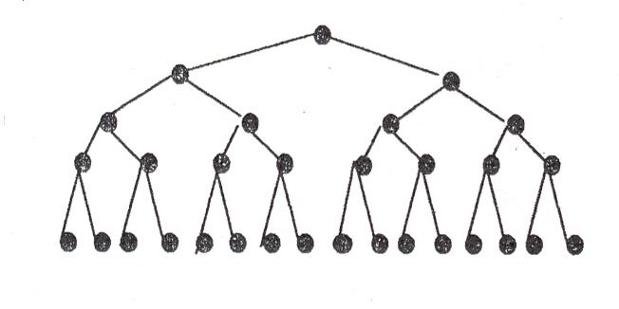
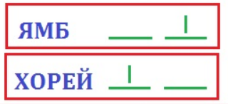
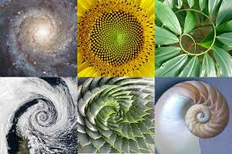
Задание 4. Решение задачи
1 группа: Задача о кроликах
2 группа: Задача о бактериях
3 группа: Задача о стихотворных размерах
4 группа: Последовательности вокруг нас

Slide 13
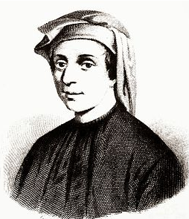
Числа Фибоначчи: кролики, Вселенная, математика, красота
Последовательность Фибоначчи - ряд чисел, описанный в виде загадки о кроликах Итальянским математиком Леонардо Пизанским, более известным под прозвищем Фибоначчи, в XIII веке.
Числа Фибоначчи являются элементами числовой последовательности, где каждое последующее число образуется посредством суммирования двух предыдущих, например: 1, 1, 2, 3, 5, 8, 13, 21, 34, 55, 89…
Как правило, записывается такая последовательность формулой:
F₁ = 1, F₂ = 1, F_{n} = F_{n-1} + F_{n-2}, n > 2.

Slide 15
Задание №1. Заполнение кластера «Числовые последовательности»
Возрастающая (убывающая)
Ограниченная (неограниченная)
Конечная (бесконечная)
Словесный
Табличный
Графический
Аналитический
Рекуррентный
Свойства последовательностей
Область применения
Способы задания
Числовые последовательности
Виды числовых
последовательностей
Арифметическая прогрессия
Геометрическая прогрессия

Slide 16
Домашнее задание:
1) Найти примеры применения различных числовых последовательностей в биологии, искусстве, музыке, рассказать о них в коллективной презентации
2) Эссе по теме "Я ... числовая последовательность"

Slide 17
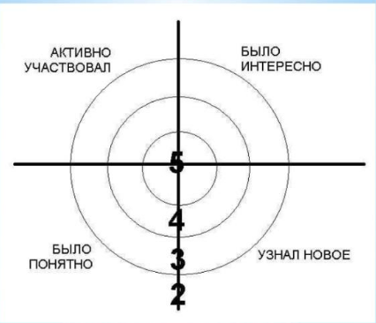
Было полезно
МИШЕНЬ РЕФЛЕКСИИ
Узнал новое
Атмосфера на уроке
Было полезно
Было интересно

Slide 18
Было полезно
МИШЕНЬ РЕФЛЕКСИИ
Работа в группах
Атмосфера на уроке
Моё настроение
Было интересно

